Slide 1
Μετά τον Αγώνα!!
Στέφανος, Ι. Πέρκος, PhD

Slide 2
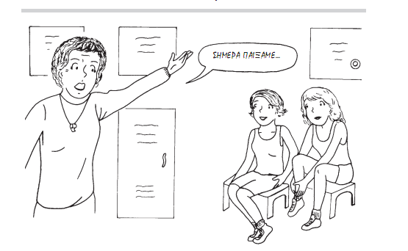

Slide 3
T ί Λέει ο coach;
Εκτίμηση αγώνα
Eρμηνεία απόδοσης
Mελλοντικές κατευθύνσεις

Slide 4
ΣΤΟΧΟΣ
Η εκμάθηση της ερμηνείας του αποτελέσματος από τους αθλητές
Επιβράβευση ή απόδοση ευθυνών

Slide 5
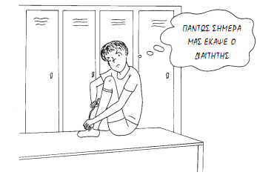
Οι αιτίες για την απόδοση;

Slide 6
Εστία Ελέγχου
Εσωτερικά
Κακή απόδοση
Κακή συγκέντρωση
Συνδυασμός
Εξωτερικά
Αντίπαλοι
Διαιτησία
Κατάσταση γηπέδου
Κακοτυχία

Slide 7
Ο προπονητής πρέπει να «εξασκήσει» τους αθλητές του ώστε να μπορούν να βρίσκουν τη «χρυσή τομή» μέσα σε όλα αυτά. Οι νεαρότεροι αθλητές, θα πρέπει αφενός να μαθαίνουν να αποδέχονται την ευθύνη των πράξεων και των λαθών τους, με τέτοιο τρόπο όμως που να μην τραυματίζεται αφετέρου η αυτοεκτίμησή τους προετοιμάζοντας έτσι πιθανές μελλοντικές αποτυχίες.

Slide 8
Σαν αθλητές, όταν είχαμε μια κακή μέρα, είχαμε την τάση να σκεφτόμασταν μελοδραματικά, ότι έχουμε πια χαθεί, ότι όλα πάνε στραβά κ.α. Συνήθως όμως, αυτό που πρέπει να κάνεις είναι να διορθώσεις ένα μικρό κομμάτι του παιχνιδιού και όλα τα πράγματα θα μπούνε στη θέση τους.
Mia Hamm, διεθνής αθλήτρια ποδοσφαίρου τ

Slide 9
Τα 4 πιθανά σενάρια
Νίκη-Καλή απόδοση Ήττα-Καλή απόδοση
Ήττα-Καλή απόδοση Ήττα-Κακή απόδοση

Slide 10
Νίκη-Καλή απόδοση
Στα αποδυτήρια
Προπόνηση
Επικέντρωση στην καλή απόδοση
Όχι μειωτικούς χαρακτηρισμούς αντιπάλων
Επιβράβευση προσπάθειας. Περισσότερη στο μέλλον
Έπαινο ΚΑΙ στους άχαρους ρόλους
Έπαινο στο «πιάσιμο» στόχων
Επισήμανση σημείων για βελτίωση

Slide 11
Ήττα-Καλή απόδοση
Στα αποδυτήρια
Προπόνηση
Καλύτερος ο αντίπαλος (εξωτερική εστία)
Όχι σε τύχη, διαιτησία κ.τ.λ
Ικανοποίηση για προσπάθεια
Σε νεαρούς, μείωση της σημασίας του αποτελέσματος

Slide 12
Νίκη-Κακή απόδοση
Στα αποδυτήρια
Προπόνηση
Αδυναμία αντιπάλων-όχι δικές μας ικανότητες (εξωτερική εστία)
Πίεση για βελτίωση
Αναγνώριση προσπάθειας συγκεκριμένων αθλητών
Επισήμανση «κακών» σημείων απόδοσης

Slide 13
Ήττα-Κακή απόδοση
Στα αποδυτήρια
Προπόνηση
Κακή απόδοση (εσωτερική εστία)
Διαχωρισμός ενόχλησης από κακή απόδοση & ήττα
Επιβράβευση ΜΟΝΟΝ σε υπερβολικά καλές προσπάθειες
Εποικοδομητική κριτική
Πίεση για περαιτέρω προσπάθεια

Slide 14
Ο προπονητής δε θα πρέπει να διστάζει να δείχνει είτε την ικανοποίηση, είτε τη δυσαρέσκειά του σχετικά με την απόδοση και το αποτέλεσμα ενός παιχνιδιού. Πρέπει πάντα να υπενθυμίζει ότι ο κάθε αγώνας αποτελεί ένα σκαλοπάτι για την επίτευξη των μακροπρόθεσμων ομαδικών στόχων, ένας έλεγχος προόδου των ικανοτήτων της ομάδας.

Slide 15
Σε έναν αγώνα ποδοσφαίρου, η ομάδα Α αγωνιζόταν εναντίον της ομάδας Β, η οποία ήταν μεγαλύτερης δυναμικότητας. Παρόλα αυτά, η ομάδα Α κατάφερνε να διατηρήσει την ισοπαλία μέχρι σχεδόν τη λήξη του παιχνιδιού. Τη στιγμή εκείνη υπήρξε μια ανατροπή, σφυρίχτηκε πέναλτι και η ομάδα Β κέρδισε με 1-0. Πώς μπορεί να χειριστεί τη συγκεκριμένη κατάσταση ο προπονητής, αποδίδοντας ορθά τα αίτια του αποτελέσματος, δίνοντας παράλληλα και τη σωστή κατεύθυνση για τις μελλοντικές ενέργειες των αθλητών του;

Slide 16
Μια ομάδα volley, νίκησε με συνοπτικές διαδικασίες μια εμφανώς υποδεέστερη της, ενώ την επομένη εβδομάδα ακολουθεί ένας πολύ δύσκολος και σημαντικός αγώνας. Πώς μπορεί να χειριστεί τη συγκεκριμένη κατάσταση ο προπονητής;

